Slide 1
ソフトウェアリポジトリ
マイニング
『ソフトウェア工学の実証的アプローチ』 シリーズ第5回
門田 暁人 伊原 彰紀 松本 健一
コンピュータソフトウェア,Vol.30,No2(2013),p.52-65.
学籍番号 60206299
氏名 吉富 楓雅

Slide 2
目次
1. リポジトリの定義は何か？
2. 研究のテーマ例
3. マイニングの具体例
4. MSRの発展
5. まとめ

Slide 3

ソフトウェアリポジトリマイニングとは？
「リポジトリ」から「マイニング」する
宝 発掘
いわゆる・・・鉱山から宝を探し出す分野
Notes:
実際はもっと泥臭いようですが・・・。（大平先生曰く、砂場からビー玉を取り出すもの）
MSRと略される（以降MSRと略します）

Slide 4

リポジトリの定義は何か？

Slide 5






狭義（もともとは）
３つのデータソース
1. ソフトウェア構成管理システム（CVS, Subversion, Gitなど）
2. バグ管理システム（Bugzilla, Trac, Redmine）
3. メーリングリストアーカイブ
OSS開発の広がりとともにMSRの分野は発展してきた
Notes:
多くのOSS開発において蓄積・公開されており,研究の題材として利用可能

Slide 6
広義（もっと広く）
実際は対象は３つだけではない
多種多様なソフトウェア開発データ
例えば・・・
・プロジェクト情報
・開発工数データ
・進捗管理データ
・テスト管理データなど
Notes:
今日ではMSR分野の研究成果が活かされ, 開発工数の削減や品質向上に応用されている.
従来のソフトウェア工学で用いられてきたデータソース
大学の研究者は, 企業との共同研究などを通してデータを入手し,
研究を進めてきた.

Slide 7
MSRの研究には２つの側面
1. 「何を目的にマイニングするか」
2. 「どのようにマイニングするか」

Slide 8
「何を目的にマイニングするか」
従来のソフトウェア工学・・・企業におけるソフトウェア開発支援が目的
MSRでは・・・主なデータソースはOSS開発プロジェクトであることから, OSS開発者やOSS利用者の支援を目的
研究テーマ：非常にバラエティに富んでいる.
Notes:
新しい研究目的を見つけ出すことがMSR研究の醍醐味となっており,従来研究と比較して、研究目的が飛躍的に広がった.
従来のソフトウェア工学・・・企業におけるソフトウェア開発支援が目的
（研究テーマ：開発工数の予測, 生産性の要因分析, 品質評価・予測など）
MSR・・・主なデータソースはOSS開発プロジェクトであることから, OSS開発者やOSS利用者の支援を目的
（研究テーマ：非常にバラエティに富んでいる.）

Slide 9
「どのようにマイニングするか」
マイニングの技術的な自由度が高い点が大きな魅力
他分野における新しい技術の取り入れ
例えば・・・
協調フィルタリング,
シーケンシャルパターンフィルタリング
テキストマイニング など
Notes:
リポジトリ自体が非常に詳細なプロセス・プロダクトデータを含んでいることから, 様々な種類のデータを取り出すことができ, マイニングの技術的な自由度が高い点が大きな魅力
クラスタリングや機械学習といった従来のデータマイニング技術について, 近年, 他分野における新しい技術を取り入れている
機械学習においても, ランダムフォレストやサポートベクターマシンといった新しい方法が登場したり, テキストマイニング・クラスタリングにおける潜在的なディリクレ配分法（Latent Dirichlet Allocation; LDA）などが登場

Slide 10
MSR研究の魅力
従来・・・「実際の開発現場では使えない」という
批判を受けていた
現在・・・OSSの開発・利用支援は企業にとって
必要なものとなっている
Notes:
従来・・・OSSのデータを使った研究は, 「実際の開発現場では使えない」という批判を受けていた.
現在・・・LinaxやAndroidが開発プラットフォームとして一般的になるなど, 今や多くの企業ではOSSを利用した開発を行っており, OSSの開発/利用支援は企業にとって必要なものとなっている.

Slide 11

ここからは研究のテーマ例

Slide 12
MSRの研究テーマ
ソフトウェア品質
開発プロセスの分析
協調作業の分析
OSSを利用する開発者の支援
MSR研究者の支援

Slide 13
ソフトウェア品質
バグモジュール予測
Bug localization（バグ位置の推定）
エラーパターンの検出
バグ修正時間の予測
バグ修正誤りの分析
Notes:
バグモジュール予測：ソフトウェアを構成する多数のモジュールの中から、潜在バグを含むモジュールを判別する
Bug localization（バグ位置の推定）：バグ管理システムに登録されたバグ報告（テキストデータ）を手掛かりとして,ソースコードの中のどの位置にバグが潜在しているかを推定する
エラーパターンの検出：リポジトリに含まれる情報から、コーディングパターン、及び、それに違反するエラーパターンを検出し、バグ発見に役立てる
バグ修正時間の予測：報告されたバグが修正されるかどうかや、修正に要する時間（日数）の予測をおこなう
バグ修正誤りの分析：再修正が必要となったバグ（re-opened bug）に関する分析

Slide 14
開発プロセスの分析
変更の分析
変更の予測
同時変更コード（ロジカルカップリング）
Patch（パッチ）投稿・受理プロセスの分析
バグ修正プロセスの分析
コードクローン分析
Notes:
変更の分析：開発プロセスを理解するために、変更がどのように行われているか、どういった種類の変更があるか、バグとの関係、変更の粒度などの分析
変更の予測：将来の開発におけるソースコードの変更を予測
同時変更コード（ロジカルカップリング）：同時に変更されることの多いソースファイル群を特定し、開発時の同時変更のし忘れを警告したり、リファクタリングの対象とすること
Patch（パッチ）投稿・受理プロセスの分析：どのようなpatchが採用されているのかを分析
バグ修正プロセスの分析：バグ修正プロセスの実態を可視化してボトルネックとなっている作業を発見したり、修正が早いバグと遅いバグのプロセスの違いを明らかにする
コードクローン分析：バージョンの遷移とクローン含有率との関係を分析

Slide 15
協調作業の分析
エキスパート推薦
コミッター推薦
コミュニケーション分析
Openness（開放性）の分析
Notes:
エキスパート推薦: 特定のソースコードや、バグ修正依頼などに対し、最も適切と思われる開発者を推薦する
コミッター推薦: 過去の機能拡張や不具合修正に関する活動記録を分析し、コミッター候補者を推薦する
コミュニケーション分析: SNA（Social Network Analysis）をOSSコミュニティのコミュニケーションの分析に用いる
Openness（開放性）の分析: patchの受理状況を分析することで、プロジェクトのopennessを評価

Slide 16
OSSを利用する開発者の支援
ライブラリの使用状況の分析
ソフトウェア部品検索
ソフトウェアの分類
ライセンスの分析
コーディングパターン検出
Notes:
ライブラリの使用状況の分析： 様々なOSSについて、どのバージョンがもっとも使われているかを分析
ソフトウェア部品検索： 利用者の必要とするソフトウェア部分（ソースコード）を探し出す。検索結果のランキングの決定方法など。
ソフトウェアの分類： 莫大な数のOSSを自動分類することで、類似ソフトウェアの発見に役立てようとする研究
ライセンスの分析： テキストマイニング技術を用いて、OSSのライセンスを自動的に同定する
コーディングパターン検出： ソースコードもしくはその履歴から、関数やAPIの使い方のパターンを抽出する。

Slide 17
MSR研究者の支援
リポジトリ間のリンク付け
名寄せ
MSRのサービス化
Notes:
MSR研究者の支援はリポジトリマイニングを行う研究者を支援する最も重要なテーマ
リポジトリ間のリンク付け： 異なるリポジトリに含まれる関連情報をリンク付けする
名寄せ： 開発者に関する分析を行う前に、同一人物を特定してマージする「名寄せ」を行う －＞ 後ほど解説
MSRのサービス化： メトリクス計測サービスAPI、および、統計分析サービスAPIを通してマイニングを行う

Slide 18

マイニングの具体例
Notes:
リポジトリからデータを取得し、必要な情報を抽出して整形する作業が必要不可欠

Slide 19
データ取得方法
MSR分野では, マイニング目的を決定後, どのリポジトリからどのようなデータを取得するかを検討.
1. ソフトウェア構成管理システム
2. バグ管理システム
3. メーリングリストアーカイブ
4. データ整形方法
5. データ取得後のプロセス

Slide 20
ソフトウェア構成管理システム
多くの研究では, プロジェクトが管理する
ソフトウェア構成管理システムに保存されている
開発記録を, Webを介して取得している.

Slide 21
バグ管理システム
開発者あるいはユーザから報告されたバグ情報をバグ表に記録し, 開発者がバグ修正の進捗を記録しながら, 修正の様子を共有するシステム.

Slide 22
メーリングリストアーカイブ
メーリングリストの使用
オープンソース開発プロジェクトにおいて,
課題, 開発計画等をプロジェクト全体に認知させることを目的
Notes:
（添付ファイルの有無などを分析している研究もある.）

Slide 23
データ整形方法
各ソフトウェアリポジトリからデータをダウンロードした後に, 分析を容易にするフォーマットに書き換える必要性
・・・開発者はリポジトリ, 開発環境, 実施する作業の役割に応じてアカウント名やemailアドレスを変えることがある.
“名寄せ”アルゴリズムの利用
Notes:
各ソフトウェアリポジトリからデータをダウンロードした後に, 分析を容易にするフォーマットに書き換える必要がある.
・・・開発者はリポジトリ, 開発環境, 実施する作業の役割に応じてアカウント名やemailアドレスを変えることがある.
“名寄せ”アルゴリズムの利用

Slide 24
“名寄せ”アルゴリズム
Christian Birdが提案した, 類似するアカウント, emailアドレスが同一人物のものか否かを判断するためのアルゴリズム.
fullname, first name, last name, emailアドレスのアカウント名の類似度合いをレーベンシュタイン距離を用いて算出
→閾値（いきち）以上であれば同一人物と判断
Notes:
Christian Birdが提案した, 類似するアカウント, emailアドレスが同一人物のものか否かを判断するためのアルゴリズム.
基本的な内容としては, fullname, first name, last name, emailアドレスのアカウント名の類似度合いをレーベンシュタイン距離を用いて算出し, 閾値（いきち）以上であれば同一人物と判断する.
レーベンシュタイン距離（レーベンシュタインきょり、英: Levenshtein distance）は、二つの文字列がどの程度異なっているかを示す距離の一種である。

Slide 25
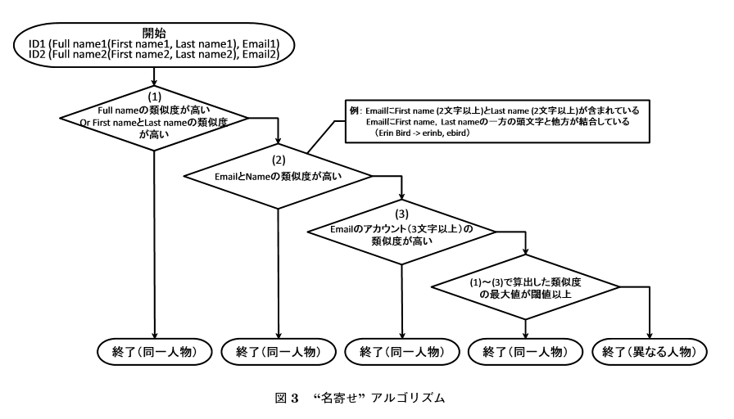
“名寄せ”アルゴリズム

Slide 26
データ取得後のプロセス
データ処理プロセス（Processing）と分析プロセス（Analysis）が続く.
・データ処理プロセス
ソースコードやテキストデータなどデータの種類ごとに異なる
・分析プロセス
分類, 回帰, ルール抽出, クラスタリングの為の様々なデータマイニング技術が用いられる
Notes:
データ処理プロセス（Processing）と分析プロセス（Analysis）が続く.
・データ処理プロセス
ソースコード：抽象構文木への変換, トークンの置き換え, バージョン間の差分の抽出, メトリクス計測
テキストデータ：トークン化, ストップワード除去, 語幹処理（stemming）, グラフ表現やベクトル表現への変換など.
データ処理プロセス（Processing）と分析プロセス（Analysis）が続く.
・データ処理プロセス
ソースコードやテキストデータなどデータの種類ごとに異なる
・分析プロセス
分類, 回帰, ルール抽出, クラスタリングの為の様々なデータマイニング技術が用いられる

Slide 27

MSRの発展

Slide 28
MSRの発展
将来のMSR研究者の育成, およびMSR分野の発展に向けた活動が積極的に行われている.
例：2012年8月 MSR vision 2020 カナダ
2020年に向けて何にチャレンジしていくかを議論
＜議題となったMSR研究トピックの例＞
Large/Small-Scale mining
IR(Information retrieval)
Github
Notes:
Large/Small-Scale mining： 大規模プロジェクトには解決すべき多くの課題を有しているが、大規模プロジェクトには多くの小規模プロジェクトが内在しており、大規模プロジェクトを対象とした研究も重要ではないかという議論が行われた。
IR(Information retrieval)： 近年、ビッグデータの解析に関する研究が注目されており、IRはソフトウェア工学に限らず、ビッグデータの中から目的に合致したものを取り出すこと。
Github： Githubはソフトウェア構成管理システムの一種であり、Gitのリポジトリをホスティングするサービスである。Githubはソフトウェア構成管理システムだけでなく、wikiやタスク管理ツールなど、開発者間のコラボレーションをサポートする機能を提供しているため、Githubを使用するプロジェクトが増加している。
日本でも、若手研究者が中心となって、MSRのSteering CommitteeやMSR分野で活躍する研究者を招待して講義するMSR School in Asiaを2010年より毎年開催されている。

Slide 29
まとめ
・MSR研究の魅力に焦点を当て、研究テーマを紹介
・マイニングの具体例とMSRの発展について
MSR研究は今後ますます盛んになっていく
Notes:
近年、GitやTracなどの新たなリポジトリが登場し、新たなOSSも日々登場していることから、MSRはますます盛んになっていくと期待される。

